Slide 1
Brojevni pravac-toplomjer
MATEMATIKA

Slide 2
O toplomjeru
Toplomjer je mjerni instrument za mjerenje temperature ljudskog tijela izražene u stupnjevima Celzijusa (°C )
Izumio ga je engleski fizičar Sir Thomas Allbutt 1867.godine.
Toplomjer ima ljestvicu (brojevni pravac) podijeljenu od 35°C do 42°C, a svaki je stupanj podijeljen na deset dijelova

Slide 3
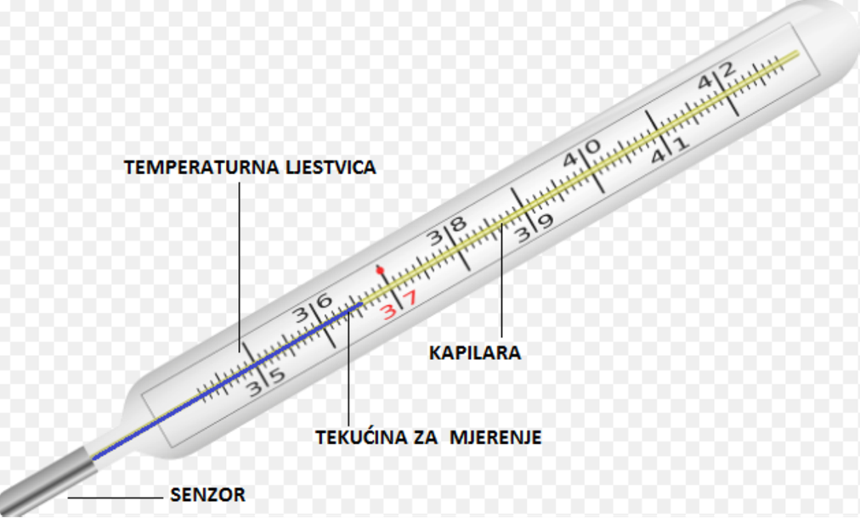

Slide 4
Uporaba toplomjera
Normalna tjelesna temperatura čovjeka iznosi između 36°C i 37°C. Povišena tjelesna temperatura čovjeka u slučaju bolesti iznosi između 38°C i 40°C. U slučajevima temperatura viših od 42°C nastupa gotovo sigurna smrt, kao i u slučaju temperatura nižih od 35°C.
Mjerenje temperature ispod pazuha je najuobičajeniji način mjerenja.
Prije mjerenja toplomjer treba stresti tako da se mjerna tekućina spusti ispod 36°C. Toplomjer postaviti na tijelo ovisno o načinu mjerenja.
Mjerenje treba trajati 5 – 10 minuta, a osoba mora biti mirna.

Slide 5
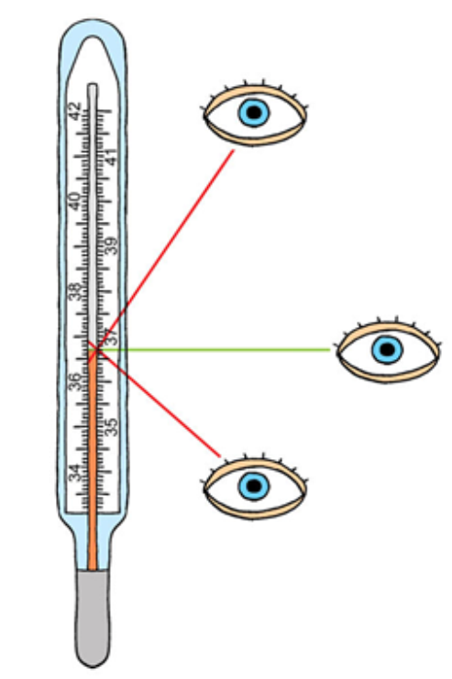
Kako ispravno mjeriti termometrom?
Temperaturu ispravno očitavamo ako je oko u okomitom položaju u odnosu na mjernu ljestvicu.
Tekućina za mjerenje u mjernoj kapilari toplomjera pokazuje izmjerenu tjelesnu temperaturu na temperaturnoj ljestvici.
36,7°C

Slide 6
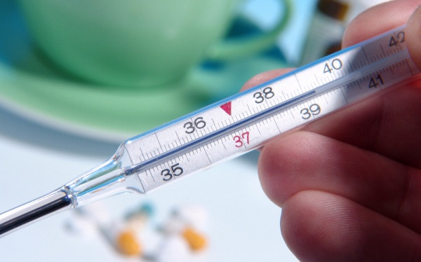
Zadatak: očitaj vrijednost na toplomjeru

Slide 7

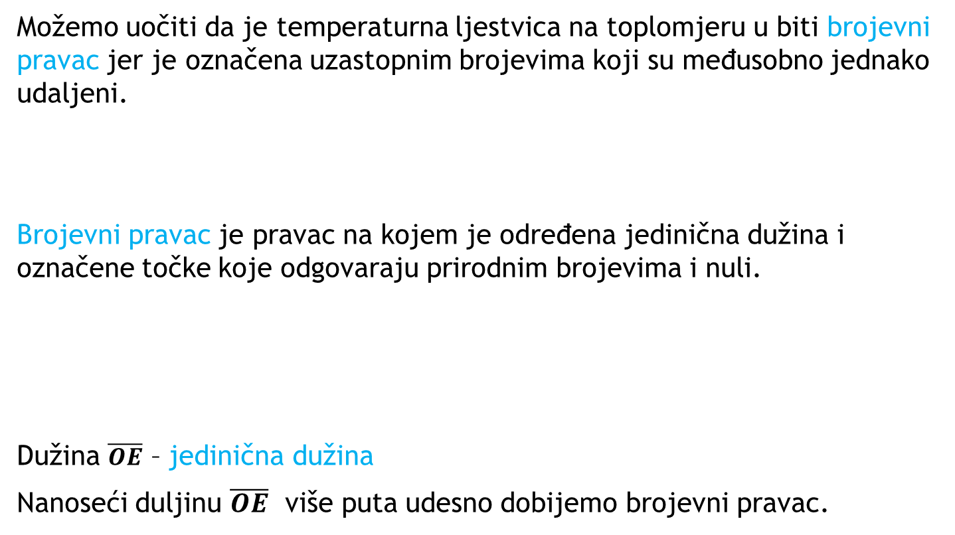
Toplomjer – brojevni pravac
Možemo uočiti da je temperaturna ljestvica na toplomjeru u biti brojevni pravac jer je označena uzastopnim brojevima koji su međusobno jednako udaljeni.
Brojevni pravac je pravac na kojem je određena jedinična dužina i označene točke koje odgovaraju prirodnim brojevima i nuli.
Dužina $\overline{OE}$ – jedinična dužina
Nanoseći duljinu $\overline{OE}$ više puta udesno dobijemo brojevni pravac.

